Slide 1
小蒜頭鹹酥雞 High level design
Selena Huang
2024/04

Slide 2

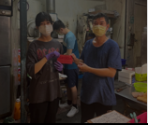
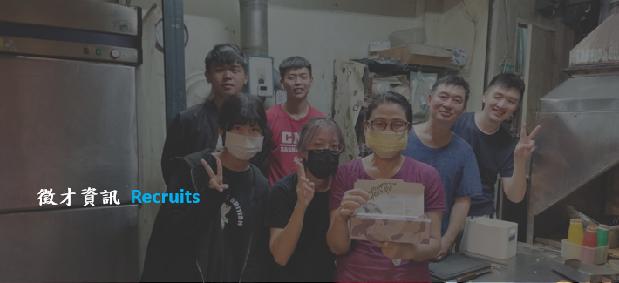
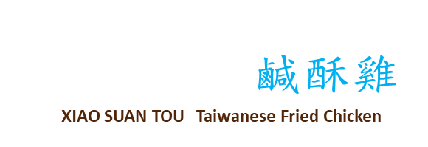
XIAO SUAN TOU
XIAO SUAN TOU
XIAO SUAN TOU
XIAO SUAN TOU
歡迎光臨
XIAO SUAN TOU
小蒜頭
XIAO SUAN TOU
XIAO SUAN TOU
XIAO SUAN TOU
XIAO SUAN TOU
鹹酥雞
Taiwanese Fried Chicken
Since 1990
更多資訊
小蒜頭鹹酥雞
創立於1990年開店將近30年
老闆研製的獨特胡椒及傳統的油炸方式成為許多歸仁人記憶中的家鄉味
關於小蒜頭>>
溫馨小家庭
歡迎加入這個溫馨的小店家
不定期聚餐
不定期旅遊
加入小蒜頭>>
門市資訊
台南歸仁店(總店)
地址:台南市歸仁區中正南路
電話:06-2392588
台南歸仁店
地址:台南市新化區
電話:06-2392588
台南崑山店
地址:台南市崑山區
電話:06-2392588

Slide 3
關於我們 About us

Slide 4
菜單 電腦版

Slide 5
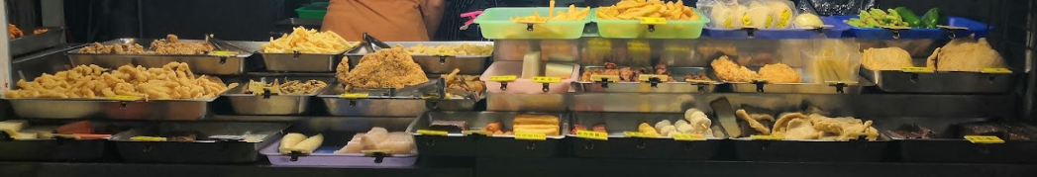
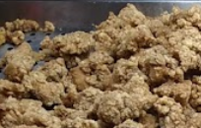
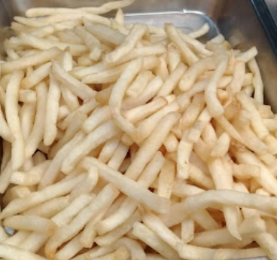
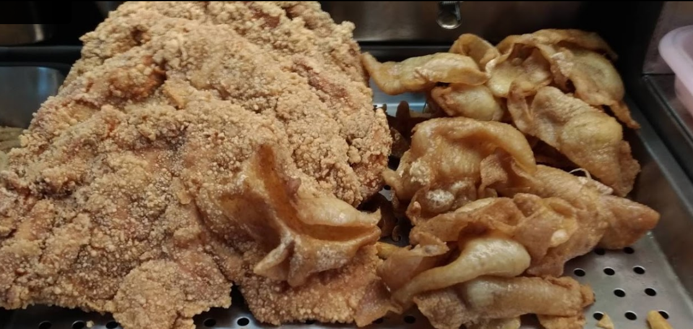
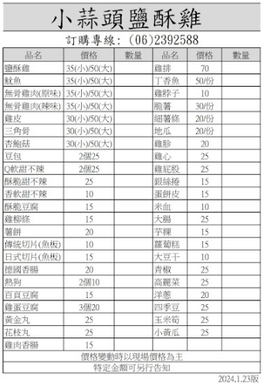
圖片菜單 By site| 紙本菜單 By List
菜單 Menu
Language:
繁體中文
鹹酥雞
35
薯條
25
魷魚
雞排
55
雞皮
35
圖片菜單 By site| 紙本菜單 By List
By List
門市資訊
台南歸仁店(總店)
地址:台南市歸仁區中正南路
電話:06-2392588
台南歸仁店
地址:台南市新化區
電話:06-2392588
台南崑山店
地址:台南市崑山區
電話:06-2392588

Slide 6

圖片菜單 By site| 紙本菜單 By List
菜單 Menu
Language:
繁體中文
飲食習慣/Eating habits:
正常
正常
不吃豬
不吃牛
不吃雞
僅蔬菜
鹹酥雞
35
薯條
25
魷魚
雞排
55
雞皮
35
圖片菜單 By site| 紙本菜單 By List
Change event
飲食習慣/Eating habits:
No Pork
鹹酥雞
35
薯條
25
魷魚
雞排
55
雞皮
35
百頁豆腐
15
德國香腸
35
百頁豆腐
15
熱狗
35
把不能吃的打叉

Slide 7
徵才資訊

Slide 8
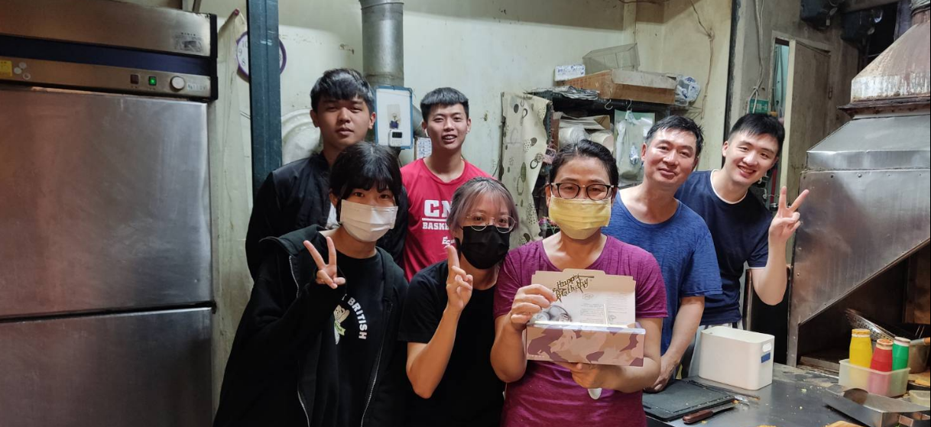
徵才資訊 Recruits
徵才資訊 Recruits
相關工作資訊請參考:
小雞打工
或直接洽詢老闆電話: 0931344675
門市資訊
台南歸仁店(總店)
地址:台南市歸仁區中正南路
電話:06-2392588
台南歸仁店
地址:台南市新化區
電話:06-2392588
台南崑山店
地址:台南市崑山區
電話:06-2392588

Slide 9
分店據點

Slide 10
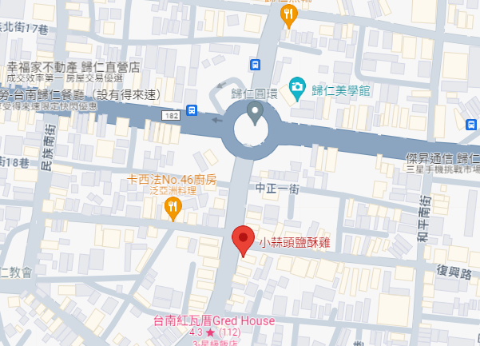
分店據點 Recruits
台南歸仁店
地址: 台南市歸仁區中正南路
電話: 06-2392588
台南歸仁店
地址: 台南市歸仁區中正南路
電話: 06-2392588
台南歸仁店
地址: 台南市歸仁區中正南路
電話: 06-2392588

